Slide 1
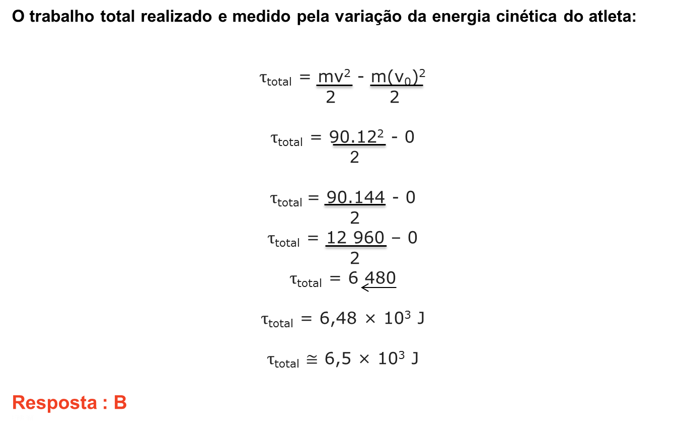
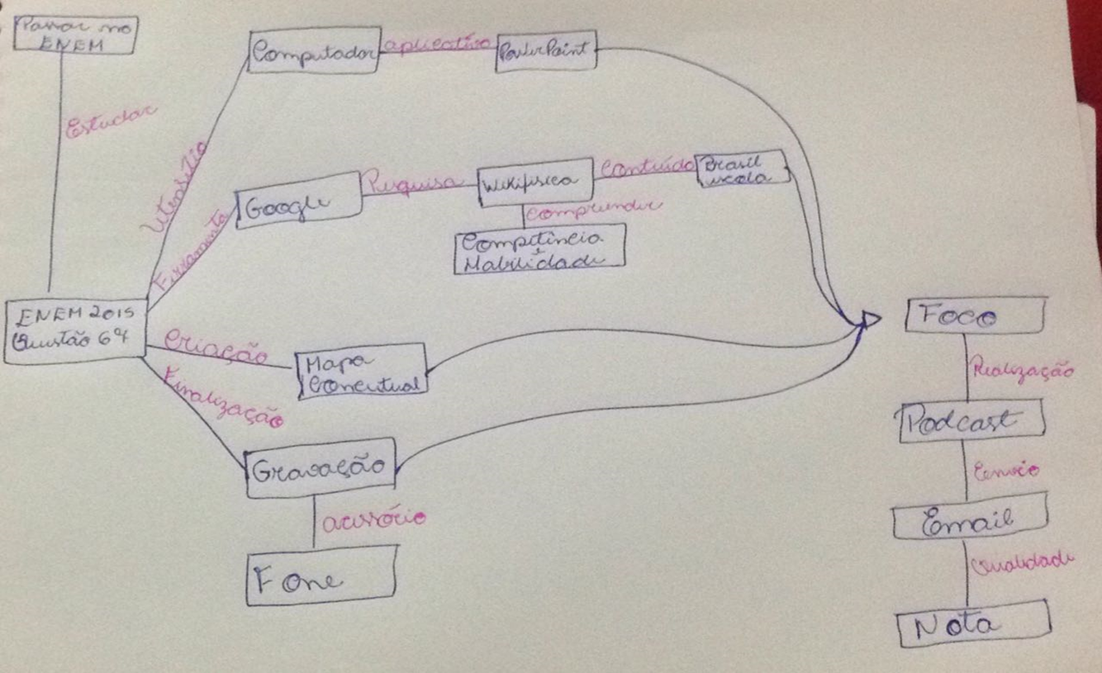
Oficina Pedagógica do Diagrama de Gowin
Piúma-ES, abril de 2018
ESTUDANDO PARA O ENEM DE FORMA INVERTIDA
Aluno: Eyshila Custódio Dias
Série: 2° ano | Turma: M01 | Turno: matutino
Professor: Lucas A. Xavier
EEEFM Profª Filomena Quitiba - lucas.perobas@gmail.com
Domínio Conceitual
Domínio Metodológico
Filosofia:
Estudando para o ENEM de forma Invertida
Questão básica
Supondo que a massa desse corredor seja igual a 90kg, o trabalho total realizado nas 13 primeiras passadas é mais próximo de
Asserções de valor (Conclusão): A atividade que realizamos trouxe benefícios, pois ajuda na aprendizagem da física. Queremos que nosso trabalho seja divulgado na escola. Ficou mais fácil de entender todo o processo de uma boa preparação. O diagrama V ajuda e auxilia no estudo para o ENEM.
Teoria: Física (Energia Cinética)
Na Física, o trabalho mecânico é definido como a relação entre a força (F) aplicada sobre um corpo e o deslocamento (d) sofrido por ele
A unidade de Trabalho no SI é o Joule (J)
O Trabalho mecânico é a energia transferida para um sistema pela aplicação de uma força ou momento de força sobre o sistema ao longo de determinado percurso ou movimento de rotação.
No movimento retilíneo, o trabalho é simplesmente calculado pelo produto da força resultante pelo deslocamento
Teorema da Energia Cinética
O Teorema da Energia Cinética (TEC) diz que:
"O trabalho total das forças atuantes numa partícula é igual à variação da energia cinética dessa partícula.“
OBS: Energia Cinética é a energia ligada ao movimento dos corpos. Resulta da transferência de energia do sistema que põe o corpo em movimento
Asserções de conhecimento:
Percebemos a importância dos conceitos da física, envolvidos na questão do Enem através desta questão.
.
Interpretações: Foi consenso que os desafios são grandes na preparação para o Enem, pois requer dedicação e resiliência.
TRANSFORMAÇÕES
Conceitos:
ENERGIA CINÉTICA
Competências e habilidades
Competência III - Selecionar, organizar, relacionar, interpretar dados e informações representados de diferentes formas para tomar decisões e enfrentar situações - problema.
Habilidade 20 – Utilizar leis físicas para interpretar processos naturais e tecnológicas que envolvem trocas de calor, mudanças de pressão e densidade ou interações físicas que provoquem movimentos de objetos.
Registros / Dados:
Supondo que a massa desse corredor seja igual a 90kg, o trabalho total realizado nas 13 primeiras passadas é mais próximo de
a),4 × 102 J.
b) 6,5 × 103 J.
c) 8,6 × 103 J.
d) 1,3 × 104 J.
e) 3,2 × 104 J.
Mapa Mental
Evento:
ENEM 2015- 52:Uma análise criteriosa do desempenho de Usain Bolt na quebra do recorde mundial dos 100 metros rasos mostrou que, apesar de ser o último dos corredores a reagir ao tiro e iniciar a corrida, seus primeiros 30 metros foram os mais velozes já feitos em um recorde mundial, cruzando essa marca em 3,78 segundos. Até se colocar com o corpo reto, foram 13 passadas, mostrando sua potência durante a aceleração, o momento mais importante da corrida. Ao final desse percurso, Bolt havia atingido a velocidade máxima de 12m/s.

